Slide 1

UBND THỊ XÃ HOÀI NHƠN
TRƯỜNG THCS HOÀI MỸ
TOÁN 9
GV thực hiện: NGUYỄN TƯỜNG ĐẠT
NĂM HỌC: 2024 - 2025

Slide 2





BÀI 2. TỨ GIÁC NỘI TIẾP
(Tiết 3)

Slide 3
BÀI 2. TỨ GIÁC NỘI TIẾP
01
Trò chơi: Đoán tranh
02
Sơ đồ tư duy
Luyện tập
03
04
Vận dụng

Slide 4

HOẠT ĐỘNG
Mở đầu

Slide 5
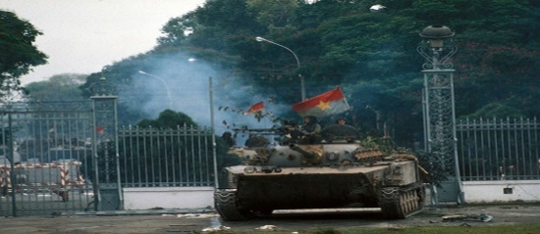
Đáp án: Xe tăng quân giải phóng vào dinh Độc lập
TRÒ CHƠI: ĐOÁN TRANH
Luật chơi
1
2
1
2
3
4
3
4
Notes:
Bảng 1,2,3,4 nhấp vào hiện các câu hỏi tương ứng, số 1,2,3,4 nhấp vào làm mất bảng. Mũi tên bỏ qua trò chơi

Slide 6
Luật chơi:
Phía sau 4 ô số là một bức tranh nói về sự kiện trọng đại. Chọn một ô bất kỳ, em nhận được một câu hỏi tương ứng. Trả lời đúng câu hỏi, miếng ghép sẽ được mở. Bạn khác có quyền trả lời khi em trả lời sai. Mỗi câu hỏi không quá 2 lượt trả lời.
GO HOME
Notes:
Cá nhân giơ tay chơi và suy nghỉ trả lời câu hỏi trong thời gian 30 giây.

Slide 7


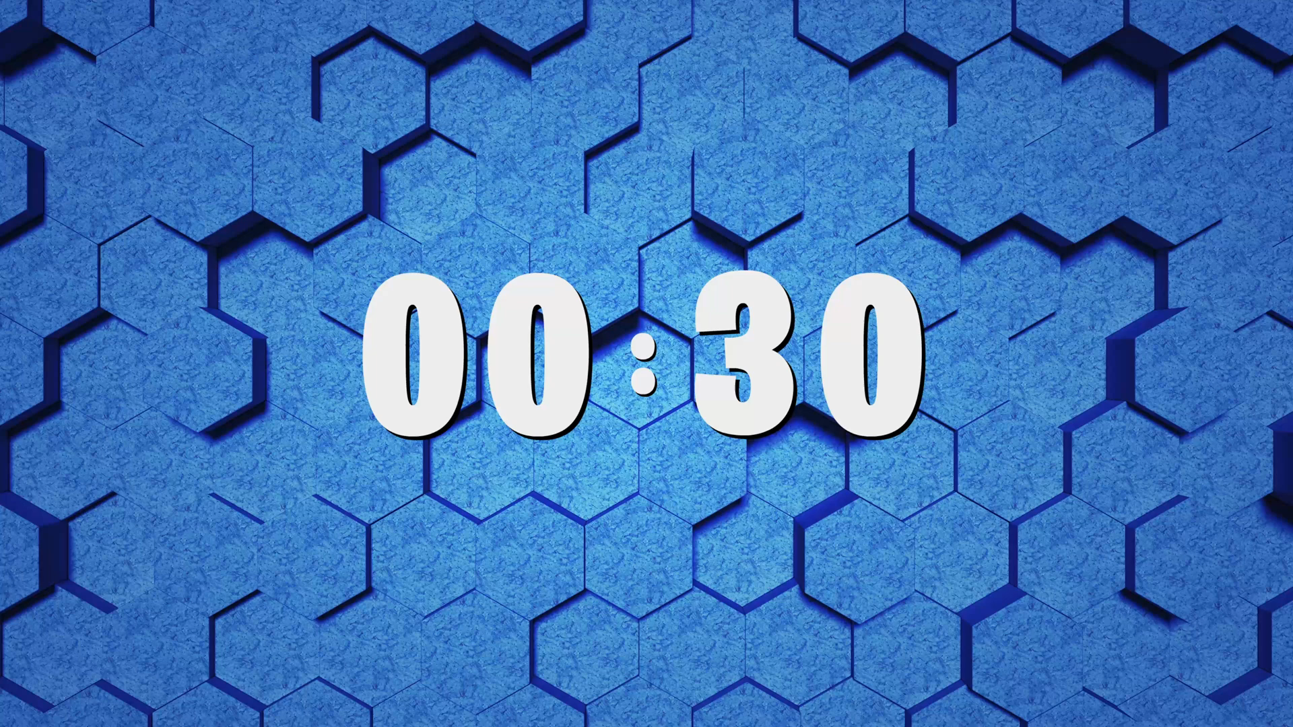

Câu 1: Tứ giác ABCD nội tiếp đường tròn có hai cạnh đối AB và CD cắt nhau tại M và $\hat{BAD}=70°$ thì $\hat{BCM}=?$
110º.
B
30º.
A
70º.
D
55º.
C
Hoan hô . Bạn chọn đúng rồi!
Tiếc quá …! Bạn chọn sai rồi!
Tiếc quá …! Bạn chọn sai rồi!
Tiếc quá …! Bạn chọn sai rồi!
GO HOME
Notes:
Kích vào nút A,B,C,D để chọn đáp án. Đáp án C đúng, Kích vào go trở về trang câu hỏi, kích vào con vịt cho lời giải chi tiết

Slide 8
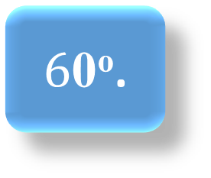
Câu 2: Cho hình vẽ dưới đây. Số đo $\hat{\text{B}\text{AD}}\text{=}\text{?}$
$6$0º.
100º.
A
C
90º.
120º.
B
D
Hoan hô . Bạn chọn đúng rồi!
Tiếc quá …! Bạn chọn sai rồi!
Tiếc quá …! Bạn chọn sai rồi!
Tiếc quá …! Bạn chọn sai rồi!
GO HOME
Notes:
Kích vào nút A,B,C,D để chọn đáp án. Đáp án A đúng. Kích vào go trở về trang câu hỏi, kích vào con vịt cho lời giải chi tiết

Slide 9
Câu 3: Cho hình chữ nhật ABCD có chiều dài 8 cm và chiều rộng 6 cm. Tính bán kính đường tròn ngoại tiếp hình chữ nhật ABCD?
10 cm.
4 cm.
A
C
5 cm.
3 cm.
B
D
Hoan hô . Bạn chọn đúng rồi!
Tiếc quá …! Bạn chọn sai rồi!
Tiếc quá …! Bạn chọn sai rồi!
Tiếc quá …! Bạn chọn sai rồi!
GO HOME
Notes:
vào nút A,B,C,D để chọn đáp án. Đáp án B đúng. Kích vào go trở về trang câu hỏi, kích vào con vịt cho lời giải chi tiết

Slide 10
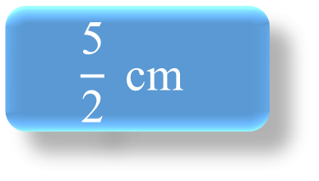
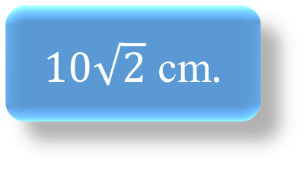
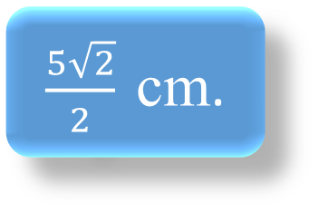
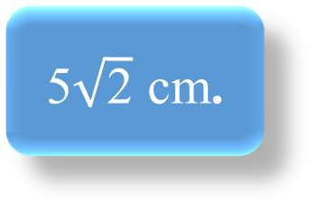
Câu 4: Cho hình vuông MNPQ có cạnh 5cm. Tính bán kính đường tròn ngoại tiếp hình vuông MNPQ ?
$\text{5}\sqrt{\text{2}} \text{cm}$.
$\text{10}\sqrt{\text{2}}$ cm.
A
C
$\frac{\text{5}\sqrt{\text{2}}}{\text{2}}$cm.
$$\frac{\text{5}}{\text{2}} \text{cm}$$
B
D
Hoan hô . Bạn chọn đúng rồi!
Tiếc quá …! Bạn chọn sai rồi!
Tiếc quá …! Bạn chọn sai rồi!
Tiếc quá …! Bạn chọn sai rồi!
GO HOME
Notes:
Click vào nút A,B,C,D để chọn đáp án. Đáp án B đúng. Kích vào go trở về trang câu hỏi, kích vào con vịt cho lời giải chi tiết

Slide 11

BÀI 2. TỨ GIÁC NỘI TIẾP
Sơ đồ tư duy
Hệ thống kiến thức

Slide 12
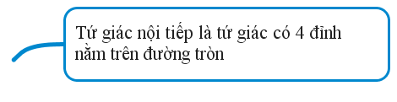






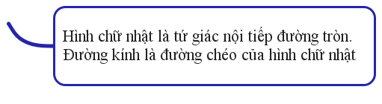
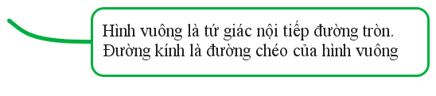

Slide 13
LUYỆN TẬP
BÀI 2. TỨ GIÁC NỘI TIẾP
Bài 1,2, 5,6 SGK

Slide 14








Hoạt động cặp đôi ý b trong thời gian: 4 phút
Bài 1: Cho tứ giác ABCD nội tiếp. Nêu cách tính số đo còn lại của mỗi tứ giác trong các trường hợp sau.
a) $\hat{\text{A}} \text{=} \text{60}\text{°}$, $\hat{\text{B}} \text{=} \text{80}\text{°}$ b) $\hat{\text{B} }\text{=} \text{2}\hat{\text{D}}$, $\hat{\text{A}} \text{− }\hat{\text{C}} \text{=} \text{90}\text{°}$
Giải.
Tứ giác ABCD nội tiếp đường tròn. Theo tính chất của tứ giác nội tiếp ta có.
a) $\hat{\text{A}} \text{+ }\hat{\text{C}} \text{=} \text{180}\text{°}$
$$\text{6}\text{0}\text{° +} \hat{\text{C}}\text{=}\text{180}\text{°}$$
$$\hat{\text{C}}\text{=}\text{120}\text{°}$$
b) $\hat{\text{B}} \text{+ }\hat{\text{D}}\text{=}\text{18}\text{0}\text{°}$
$$\text{2}\hat{\text{D}} \text{+} \hat{\text{D}}\text{=}\text{180}\text{°}$$
($\hat{\text{B}} \text{=} \text{2}\hat{\text{D}}$)
3$\hat{\text{D}} \text{=} \text{180}\text{°}$
$$\hat{\text{D}} \text{=} \text{60}\text{°}$$
$$\hat{\text{B}} \text{=} \text{60}\text{°}\text{ . }\text{2 }\text{=} \text{120}\text{°}$$
$\hat{\text{A}} \text{+ }\hat{\text{C}} \text{=} \text{18}\text{0}\text{°}$ mà
$\hat{\text{A}} \text{− }\hat{\text{C}} \text{=} \text{90}\text{°}$
Nên
$$\hat{\text{A}} \text{=} \left(\text{18}\text{0}\text{°}\text{ + }\text{90}\text{°}\right) \text{: }\text{2 }\text{= }\text{135}\text{°}$$
$$\hat{\text{C}} \text{=} \text{135}\text{°} \text{− }\text{9}\text{0}\text{° =} \text{45}\text{°}$$
*) $\hat{\text{B}} \text{+ }\hat{\text{D}} \text{=} \text{180}\text{°}$
$$\text{8}\text{0}\text{° +}\hat{\text{D}}\text{=}\text{180}\text{°}$$
$$\hat{\text{D}} \text{=} \text{100}\text{°}$$

Slide 15


Bài 2: Tính diện tích một hình chữ nhật, biết rằng hình chữ nhật đó có chiều dài gấp hai lần chiều rộng và bán kính đường tròn ngoại tiếp bằng 2,5 cm.

Slide 16

Giải.
Gọi chiều rộng hình chữ nhật là a (cm, a>0)
Thì chiều dài hình chữ nhật là 2a (cm)
Độ dài đường kính đường tròn ngoại tiếp hình chữ nhật là 2,5 . 2 = 5 (cm).
Áp dụng định lí Pythagore ta có
${\text{a}}^{2} +{\text{(}\text{2}\text{a})}^{2}={\text{5}}^{2}$
$$\text{5}a^{2}=\text{25}$$
$${\text{a}}^{2}=\text{5}$$
$$\text{a}\text{=}\sqrt{\text{5}}$$
Vậy chiều rộng của hình chữ nhật là $\sqrt{\text{5}}$ cm
chiều dài của hình chữ nhật là $\text{2}\sqrt{\text{5}}$ cm
Diện tích của hình chữ nhật $\text{2}\sqrt{\text{5}}\text{.}$ $\sqrt{\text{5}}\text{=}\text{10 }\text{(}\text{c}{\text{m}}^{2}$)

Slide 17



Bài 3: Cho tứ giác nội tiếp ABCD có hai đường chéo AC và BD cắt nhau tại I.
Hai góc ABD và ACD có bằng nhau hay không? Vì sao?
Chứng minh $\text{Δ}\text{IAB} \text{Δ}\text{IDC}$ và IA.IC = IB.ID.

Slide 18

Giải.
a) Ta có ABCD là tứ giác nội tiếp nên $\hat{\text{ABD}}$ và $\hat{\text{A}\text{C}\text{D}}$ là hai góc nội tiếp cùng chắn cung AD
Suy ra $\hat{\text{ABD}} \text{=} \hat{\text{ACD}}$
b) Xét $\text{Δ}\text{IAB}$ và $\text{Δ}\text{IDC}$ có
$\hat{\text{ABI} }\text{=} \hat{\text{ICD}}$ ( do $\hat{\text{ABD}} \text{=} \hat{\text{ACD}}$ )
$\hat{\text{AIB}} \text{=} \hat{\text{CID}}$ (hai góc đối đỉnh)
Suy ra $\text{Δ}\text{IAB} \text{Δ}\text{IDC}$ (g.g)
Nên $\frac{\text{IA}}{\text{ID}} \text{=} \frac{\text{IB}}{\text{IC}}$ hay IA.IC = IB.ID.

Slide 19



Bài 4: Cho tứ giác nội tiếp ABCD có tam giác ABC là tam giác nhọn. Hai đường cao AM và CN của tam giác ABC cắt nhau tại H (hình vẽ). Chứng minh:
a)$\hat{\text{MHN}} \text{+} \hat{\text{ABC}} \text{=} \text{180}\text{°}$
b) $\hat{\text{AHC}} \text{=} \hat{\text{ADC}}$
c) $\hat{\text{ADC}} \text{=} \hat{\text{BAM}} \text{+} \text{90}\text{°}$

Slide 20

Giải.
$\text{Δ}\text{ABC}$ là tam giác nhọn có hai đường cao AM và CN cắt nhau tại H
Suy ra $\text{AM} \text{⊥} \text{BC}$; $\text{CN} \text{⊥} \text{AB}$
Nên $\hat{\text{HMB}} \text{=} \text{90}\text{°}$; $\hat{\text{HNB}} \text{=} \text{90}\text{°}$
Tứ giác HMBN có $\hat{\text{HMB}} \text{=} \text{90}\text{°}$; $\hat{\text{HNB}} \text{=} \text{90}\text{°}$
Suy ra $\hat{\text{MHN}} \text{+}\hat{ \text{MBN}}$
$\text{=}\text{360}\text{°} \text{− }\hat{\text{HMB}} \text{−} \hat{\text{HNB}}$ (tổng 4 góc trong một tứ giác)
$$\text{=}\text{360}\text{°} \text{− }\text{90}\text{°} \text{−} \text{90}\text{°} \text{=}\text{180}\text{°}$$
Hay $\hat{\text{MHN}} \text{+} \hat{\text{ABC}} \text{=} \text{180}\text{°}$

Slide 21

b) Ta có $\hat{\text{AHC}} \text{=} \hat{\text{MHN}}$ (hai góc đối đỉnh)
Nên $\hat{\text{AHC}} \text{+} \hat{\text{ABC}} \text{=} \text{180}\text{°}$ (1)
Mà ABCD là tứ giác nội tiếp
Suy ra $\hat{\text{ADC}} \text{+} \hat{\text{ABC}} \text{=} \text{180}\text{°}$ (2)
Từ (1) và (2) suy ra $\hat{\text{AHC}} \text{=}\hat{ \text{ADC}}$
c) Xét $\text{Δ}\text{AHN}$ có $\hat{\text{AHN}} \text{+} \hat{\text{HAN}} \text{+} \hat{\text{HNA} }\text{=} \text{180}\text{°}$ (tổng 3 góc trong một tam giác)
Mà $\hat{\text{AHN}} \text{+} \hat{\text{AHC}} \text{=} \text{180}\text{°}$ (hai góc kề bù)
Suy ra $\hat{\text{AHC}} \text{=} \hat{\text{HAN}} \text{+} \hat{\text{ANH}} \text{=} \hat{\text{BAM}} \text{+} \text{90}\text{°}$
Lại có $\hat{\text{AHC}} \text{=} \hat{\text{ADC}}$
Vậy $\hat{\text{ADC}} \text{=} \hat{\text{BAM}} \text{+} \text{90}\text{°}$

Slide 22
VẬN DỤNG
BÀI 2. TỨ GIÁC NỘI TIẾP

Slide 23
Bài 5: Người ta muốn dựng một khung cổng hình chữ nhật rộng 4 m và cao 3 m, bên ngoài khung cổng được bao bởi một khung thép dạng nửa hình tròn như hình vẽ sau. Tính chiều dài của đoạn thép làm khung nửa đường tròn đó.

Slide 24

Giải.
Một khung cổng hình chữ nhật rộng 4 m và cao 3 m, bên ngoài khung cổng được bao bởi một khung thép dạng nửa hình tròn.
Khi đó sẽ có một đường tròn ngoại tiếp hình chữ nhật có hai kích thước là rộng 4 m và dài 2.3 = 6 m
Áp dụng định lí Pythagore, ta có độ dài đường chéo của hình chữ nhật là
$${\text{d}}^{2} \text{=} {\text{4}}^{2} \text{+} {\text{6}}^{2} \text{=} \text{52}$$
Suy ra $\text{d} \text{=} \sqrt{\text{52}} \text{=} \text{2}\sqrt{\text{13}}\text{ (}\text{m}\text{)}$
Bán kính đường tròn ngoại tiếp hình chữ nhật: $\text{R} \text{=} \frac{\text{2}\sqrt{\text{13}}}{\text{2}} \text{=} \sqrt{\text{13}}\text{ (}\text{dm}\text{)}$
Chu vi nửa đường tròn ngoại tiếp hình chữ nhật là
$$\left(\text{2}\text{π}\text{.}\text{R}\right) \text{:} \text{2} \text{≈} \text{3}\text{,}\text{14}\text{.}\text{3 }\text{= }\text{9}\text{,}\text{42 }\left(\text{m}\right)$$

Slide 25

HƯỚNG DẪN VỀ NHÀ
Xem lại các nội dung của tiết học hôm nay
Vẽ sơ đồ ôn tập cuối chương VIII
- Bài tập: 1; 2; 3; 4 (SBT)

Slide 26



CHÀO TẠM BIỆT
VÀ CHÚC CÁC CON HỌC TỐT!

Slide 27


Câu 1: Tứ giác ABCD nội tiếp đường tròn có hai cạnh đối AB và CD cắt nhau tại M và $\hat{\text{BAD}} \text{=} \text{70}\text{°}$ thì $\hat{\text{B}\text{CM}} \text{=} \text{?}$
Giải.
Tứ giác $\text{ABCD}$ nội tiếp có
$\hat{\text{A}} \text{+} \hat{\text{B}\text{CD}} \text{=} \text{180}\text{°}$ (tính chất tứ giác nội tiếp)
Mà $\hat{\text{BCM}} \text{+} \hat{\text{BCD}} \text{=} \text{180}\text{°}$ (hai góc kề bù)
Nên $\hat{\text{BCM}} \text{= }\hat{\text{A}}$ do đó $\hat{\text{BCM}} \text{=} \text{70}\text{°}$ (do $\hat{\text{BAD}} \text{=} \text{70}\text{°}$ )
Chọn đáp án C

Slide 28

Câu 2: Cho hình vẽ dưới đây? Số đo $\hat{\text{B}\text{AD}}\text{=?}$
Giải.
$\text{Δ}\text{ABF}$ có
$\hat{\text{A}} \text{+} \hat{\text{ABF}} \text{+} \hat{\text{F}} \text{=} \text{180}\text{°}$ (tổng 3 góc trong một tam giác)
$$\hat{\text{A}} \text{+} \hat{\text{ABF}} \text{+} \text{20}\text{°}\text{ = }\text{180}\text{°}$$
$\text{Δ}\text{ADE}$ có
$\hat{\text{A}} \text{+} \hat{\text{ADE}} \text{+} \hat{\text{E}} \text{=} \text{180}\text{°}$ (tổng 3 góc trong một tam giác)
$$\hat{\text{A}} \text{+} \hat{\text{ADE}} \text{+} \text{40}\text{° = }\text{180}\text{°}$$
Do đó $\hat{\text{A}} \text{+} \hat{\text{ABF}} \text{+} \text{20}\text{° }\text{+} \hat{\text{A} }\text{+} \hat{\text{ADE}} \text{+} \text{40}\text{°}\text{=}\text{180}\text{°}\text{+}\text{180}\text{°}$
$$\text{2}\hat{\text{A}} \text{+} \left(\hat{\text{ABF}} \text{+} \hat{\text{ADE}}\right) \text{=} \text{360}\text{°} \text{− }\text{60}\text{°}$$
$\text{2}\hat{\text{A}} \text{+} \text{180}\text{° }\text{=} \text{300}\text{°}$ nên $\hat{\text{A}} \text{=} \text{120}\text{°}\text{ : }\text{2}\hat{\text{A}} \text{=} \text{120}\text{°}\text{ : }\text{2}$
Vậy $\hat{\text{A}} \text{=} \text{60}\text{°}$. Chọn đáp án A
Notes:
Kích vào nút A,B,C,D để chọn đáp án. Đáp án A đúng. Kích vào go home trở về trang câu hỏi

Slide 29

Câu 3: Cho hình chữ nhật ABCD có chiều dài 8 cm và chiều rộng 6 cm. Tính bán kính đường tròn ngoại tiếp hình chữ nhật ABCD?
Giải.
$\text{Δ}\text{ABD}$ có
$\text{A}{\text{B}}^{2}+\text{A}{\text{D}}^{2}=\text{B}{\text{D}}^{2}$ (định lí Phytagore)
$$\text{B}{\text{D}}^{2}={\text{8}}^{2}+{\text{6}}^{2}=\text{64}\text{+}\text{36}\text{=}\text{100}$$
$$\text{BD}\text{=}\text{10}$$
$$\text{R}\text{=}\frac{\text{BD}}{\text{2}}\text{=}\frac{\text{10}}{\text{2}}\text{=}\text{5}$$
Chọn đáp án B

Slide 30

Câu 4: Cho hình vuông MNPQ có cạnh 5cm. Tính bán kính đường tròn ngoại tiếp hình vuông MNPQ ?
Giải.
Bán kính đường tròn ngoại tiếp hình vuông MNPQ là $\frac{\text{5}\sqrt{\text{2}}}{\text{2}}$
Chọn đáp án B

